Slide 1
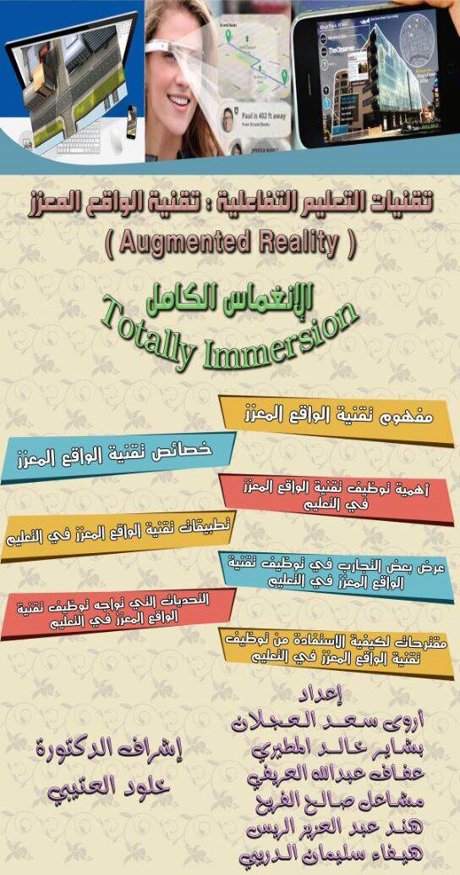

Slide 2
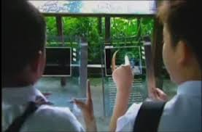
محـــاور المحاضرة :
مفهوم تقنية الواقع المعزّز
نبذة تاريخية عن تقنية الواقع المعزّز
مراحل تطوّر تقنية الواقع المعزّز
الفرق بين الواقع المعزّز والواقع الافتراضي
أنواع تقنية الواقع المعزّز
خصائص تقنية الواقع المعزّز
أهمية توظيف تقنية الواقع المعزّز في التعليم
عرض تطبيقات تقنية الواقع المعزّز في التعليم
تجارب الواقع المعزّز في التعليم
دراسات في تقنية الواقع المعزّز
التحديات التي تواجه توظيف تقنية الواقع المعزّز في التعليم
مقترحات لكيفية الاستفادة من توظيف تقنية الواقع المعزّز في التعليم

Slide 3
الاستراتيجيات المستخدمة في المحاضرة :
التعلم التعاوني
العصف الذهنـي
استراتيجية البطاقات المروحية الملونة
مهارة الطلاقة
اللوح الجدارية
تقنية الماوسات المتعددة

Slide 4
فيديو تقديم لتقنية الواقع المعزّز
https://www.youtube.com/watch?v=Go9rf9GmYpM

Slide 5
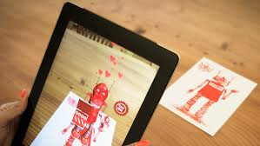
مفهوم تقنية الواقع المعزّز

Slide 6
تعريف بييج (Biege) : " نظام يعتمد على رؤية العالم الحقيقي بشكل مباشر من خلال الوجود عن بعد، إذ تتم في هذه العملية مطابقة الصور الصناعية بصور حقيقية ومعلومات إضافية ربما تكون خفيّة عند رؤيتها من خلال العين البشرية " .

Slide 7
تعريف نوفل : " نظام يتمثل بدمج بين بيئات الواقع الإفتراضي والبيئات الواقعية من خلال تقنيات وأساليب خاصة " .

Slide 8
تعريف دونليفي وديدي (Dunleavy & Dede): " هو مصطلح يصف التقنية التي تسمح بمزج واقعي متزامن للمحتوى الرقمي من برمجيات وكائنات حاسوبية مع العالم الواقعي " .

Slide 9
تعريف عطّار وكنسارة : " هو تحويل الواقع في العالم الحقيقي إلى بيانات رقمية وتركيبها وتصويرها باستخدام طرق عرض رقمية تعكس الواقع الحقيقي للبيئة المحيطة بالكائن الرقمي "

Slide 10

ماذا نقصد بـ تقنية الواقع المعزّز ؟
Augmented Reality
استراتيجية العصف الذهني

Slide 11
تعريف الباحثات لتقنية الواقع المعزّز : "طريقة تفاعل بين العالم الحقيقي والمحتوى الرقمي باستخدام التقنية في توظيف أساليب وبرامج متخصصة فيظهر الواقع الإفتراضي مرتبطاً بالبيئة الحقيقية" .

Slide 12
مراحل تطوّر تقنية الواقع المعزّز :
ساذرلاند Sutherland
1969
بوينغ Boeing
1990
أزوما Azuma
1994
الندوات الدولية
1998

Slide 13
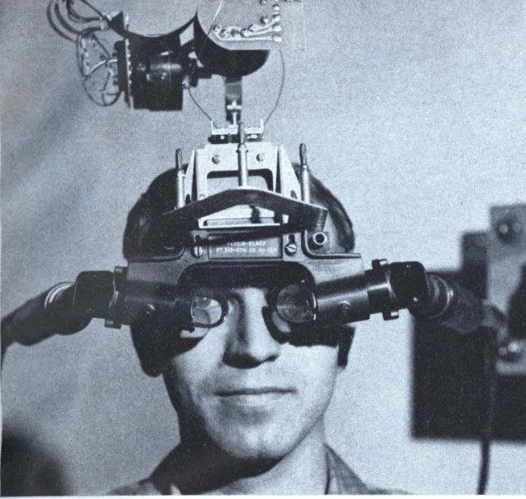
الباحث في شركة بوينق "توم كودل" أطلق مصطلح Augmented Reality

Slide 14
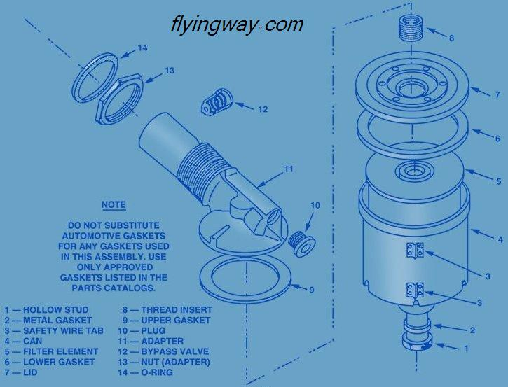
الباحث في شركة بوينق "توم كودل" أطلق مصطلح Augmented Reality

Slide 15
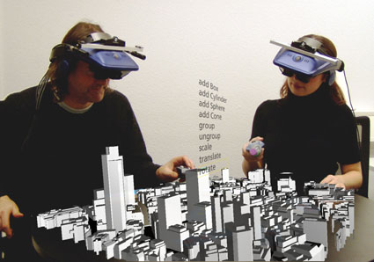
روبرت أزوما وشركة تعمل في معامل بحوث هيوز "HRL" في ماليبو

Slide 16
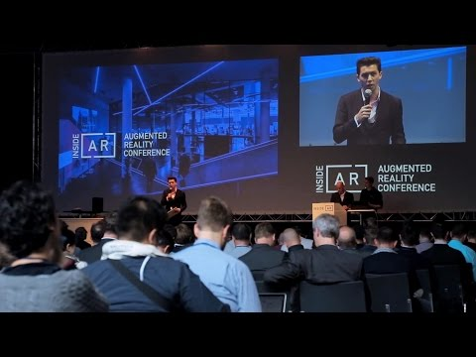
الندوات الدولية حول الواقع المختلط والواقع المعزّز

Slide 17
الفرق بين الواقع الافتراضي والواقع المعزز

Slide 18
يعرّف العالم الافتراضي بأنه : "محاكاة حاسوبية عادةً ما تكون في صورة بيئة ثلاثية الأبعاد، وهي في مفهومها شبكة اجتماعية وليست لعبة كما يظن البعض" .

Slide 19

قارني بين الواقع الافتراضي والواقع المعزز من حيث مايلي :
المتعلم – الأشياء المستخدمة – طريقة الاستخدام – أحتياجه لمعمل
ورقة عمل

Slide 20
الواقع الافتراضي | الواقع المعزّز
يعزل الواقع الحقيقي عن المتعلّم في التجربة | يضيف الواقع المعزز الواقع الحقيقي للتجربة
يحتاج إلى معامل افتراضية | لا يحتاج إلى معامل ويُعبر عن الواقع الحقيقي
تقتصر على أشياء افتراضية | يمكن الجمع بين أشياء حقيقية بأخرى افتراضية
طريقة تستخدم التقنية لنقل المتعلّم إلى البيئة الافتراضية | طريقة تستخدم التقنية لنقل البيئة الخارجية إلى داخل الجهاز الرقمي

Slide 21
وترى الباحثات أنّه من الممكن إضافة التالي :
أنّه من الممكن أن نبني الواقع الافتراضي في أماكن لا وجود لها من الأساس، بينما في الواقع المعزّز لابد أن يكون هناك وجود مساعدة من العالم الحقيقي .
يستطيع الواقع الافتراضي إيجاد بدائل لبعض الخبرات التي من الصعب اكتسابها، مثل زيارة أماكن من الصعب التواجد فيها، كالفضاء والمفاعلات النووية ...

Slide 22
خصائص تقنية الواقع المعزّز :
البطاقات المروحية الملونة

Slide 23
خصائص تقنية الواقع المعزّز :
يحتاج تنفيذ التقنية إلى برامج وأساليب تقنية معقدة .
الجمع بين أشياء حقيقية وافتراضية .
ربط مجالات مختلفة مع بعضها البعض .
جذب انتباه الباحثين والمصممين في مجالات معينة .
تفاعلية في أي وقت .
تمتاز بكونها ثلاثية الأبعاد .

Slide 24
خصائص تقنية الواقع المعزّز :
إضافة الباحثات :
المحافظة على الشعور بالعالم الحقيقي .
فهم أكثر للحقائق والأشياء المحسوسة والعلاقات ...
اكتساب خبرات جديدة بطريقة سهلة وواضحة .
تُغطي مجالات واسعة ومختلفة .
قليلة التكلفة وفعّالة .

Slide 25
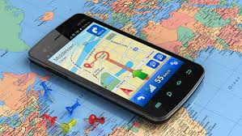

أنواع تقنية الواقع المعزّز :

Slide 26
أنواع تقنية الواقع المعزّز :
2- لا تستخدم علامات (Markers)
1- عن طريق استخدام علامات (Markers)

Slide 27
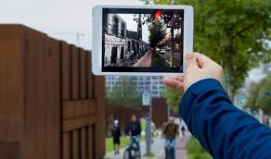
أهمية توظيف تقنية الواقع المعزّز في التعليم :

Slide 28
يعتبر توظيف تقنية الواقع المعزز من الموضوعات المهمة والمعاصرة ، وقد أدرك الجميع أن مصير الأمم رهن بإبداع أبنائها، ومدى تحديهم لمشكلات التغير ومطالبه .
ويساعد على حل الكثير من المشكلات التعليمية بشكل عام .

Slide 29
ويحقق للتعليم عائدا كبيرا ويمكن أن يوفر الجهود التي نبذلها، وقد أثبتت الأبحاث عظم الإمكانات التي توفرها للمدرسة ومدى فعاليتها في عملية التعليم والتعلم .
أن استخدام تكنولوجيا الواقع المعزز يساعد في تحقيق الأهداف التعليمية، وتشويق الطلاب، وجذب انتباههم نحو الدرس، وتقريب موضوع الدرس إلى مستوى إدراكهم .

Slide 30
فيرجسون 2014:
إلهام وتحفيز المتعلمين .
إشراك المتعلمين .
تحويل خبرات المتعلمين من المجردة إلى المحسوسة .

Slide 31
رأي الباحثات
توضيح المعلومات بشكل دقيق وواضح لبعض المعالم والتجارب العلمية .
يستطيع الفرد أن يتلمس الأبعاد المختلفة للأشياء .
يستطيع الفرد أن يقوم بفحص الأشياء بالمشاهدة والشم والسمع واللمس كلها .

Slide 32
رأي الباحثات
يهيئ الفرصة للفرد في المشاركة والتفاعل مع البرنامج .
يحيى التفاعل بين الفرد والبرنامج من خلال تشجيع المشاركة الإيجابية .
يؤدى إلى التأمل والملاحظة والتفكير .
ينمى المهارات العقلية والابتكارية لدى الفرد من خلال مشاهدة البيئات الواقعية المعززة .
بقاء اثر التعلم لمدة أطول .

Slide 33
رأي الباحثات
تحفيز الطلاب وإقبالهم على التعلم .
بعض المواد من الصعب إدراكها إلا من خلال تجربة حقيقية .
تعزيز المادة العلمية .
رفع القدرة الاستيعابية .
محاكاة الواقع الحقيقي يساعد في ترسيخ المعلومة .

Slide 34




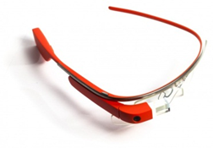



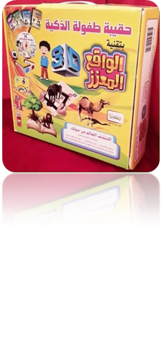

تطبيقات الواقع المعزز في التعليم

Slide 35

1
تطبيق ( (Aurasma
نبذة عن التطبيق
اكثر تقنيات الواقع المعزز في التعليم انتشاراً.
يستطيع المعلم من خلالها الاتصال بالمحتوى الرقمي.
المتجر
Android
Apple
اسم التطبيق
Aurasma

Slide 36
2
2- تطبيق Anatomy 4D:
يساعد الطالب على ادراك وفهم تشريح اجزاء جسم الانسان والقلب بتفاصيله الدقيقة بتقنية 4D
المتجر
Apple
تطبيق Anato my 4D

Slide 37
3
تطبيق Elements 4D:
المتجر: Apple
يستطيع الطلاب من خلال هذا التطبيق اكشاف العناصر الكيميائية بطريقة ممتعة ومشوقة .
ويرافق هذا التطبيق 6 مكعبات تحتوي على (36) عنصراً كيميائياً الموجودة في الجدول الدوري للعناصر الكيميائية .

Slide 38
4
تطبيق colAR Mix
نبذة:
المتجر
اسم التطبيق
colAR Mix
Apple
تعلم الطفل من خلال الألعاب التعليمية.
التعرف على الالوان والاشكال.
بناء مهارات الطفل.

Slide 39
5
تطبيق Lunc Rush
نبذة:
لتعليم مهارات الرياضيات لطلاب
المتجر:
Apple
أسم التطبيق:
Lunc Rush

Slide 40
6
تطبيق Word Lens
يعتمد Word Lenas
على تقنية الواقع المعزز لترجمة النصوص الى لغات مختلفة.
المتجر
Apple
أسم التطبيق
Word Lenas

Slide 41
تطبيق : star chart
المتجر:Apple
7
تطبيق يخدم علم الفلك ، بعرض النجوم والكواكب والمجرات ، وكذا الشمس والقمر.
نستطيع من خلال هذا التطبيق التجول به بين الكواكب والمجرات الكونية وتسلط الضوء على هذا الكواكب أو على ذاك النجم فتتعرف على اسمه وعلى بعض ما يتوفر من معلومات عنه.

Slide 42
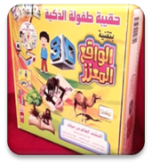
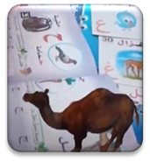
8
الحقائب التعليمية بتقنية الواقع المعزّز :
تعمل على توظيف تقنية الواقع المعزّز في تعليم الطفل الحروف والأرقام .

Slide 43
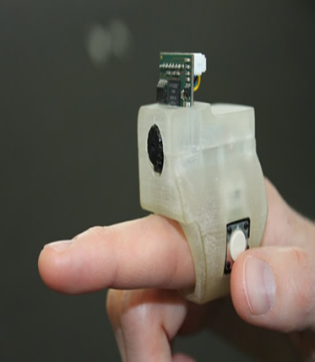
9
خاتم الواقع المعزّز :
فكرة باتي مايس، الأستاذة بمختبر «ميديا لاب» التابع لمعهد للعلوم والتكنولوجيا
مساعد المصابين بإعاقة بصرية، ويساعد المتعلم في التصفح أو الترجمة، وكذلك مساعدة الأطفال في تعلم القراءة .
الإشارة إلى أي شيء والتقاط صورة له وسماع تقييم عما ركزت عليه الكاميرا

Slide 44
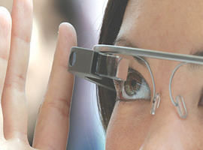
10
نظارة قوقل google glass :
1- تعتمد على تقنية الواقع المُعزز لإظهار المعلومات في الزاوية اليمنى العليا لعين المستخدم .
2- تحتوي بداخلها من الأجزاء ما يجعلها أشبه بجهاز كمبيوتر متنقل (معالج وذاكرة واتصال لاسلكي) .
3- . وتعتمد على مجموعة من التقنيات الأخرى مثل :
طلب المعلومة والحصول عليها بشكل فوري .
تقنية التعرف إلى الصور .
جـ- الأوامر الصوتية .
د- خرائط قوقل، وغير ذلك .

Slide 45
الترجمة
التواصل الاجتماعي
مشاهدة فعلية للتجارب العلمية
البحث العلمي والكتابات العلمية.
استخدام نظارة قوقل في التعليم
الاجتماعات الرقمية والمرئية.
التقاط الصور ومقاطع الفيديو وتدوين الملاحظات.

Slide 46
تجارب الواقع المعزّز في التعليم :

Slide 47
دراسة في الواقع المعزّز :
" تأثير عرض الواقع المعزز على التعلم، والتراكمات المعرفية، وقدرات التمثيل التصويري المكانية ”
“The effect of Augmented Reality treatment on learning, Cognitive load, and spatial visualization abilities “
رسالة قدمت كمتطلب من متطلبات الحصول على درجة الدكتوراه في التربية والتعليم , كلية التربية ,جامعة كنتاكي
للدكتور جاري J. Anglin، أستاذ التعليم في ليكسينغتون، كنتاكي (2013)

Slide 48
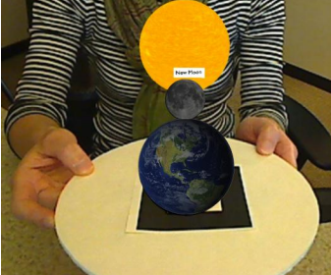
وقد استخدم الباحث العديد من الوسائط المتعددة منها: الصور، VR والفيديو التعليمي. وبالإضافة إلى ذلك، بعض
تطبيقات AR والتي تسمح بإضافة المدخلات الحسية عن طريق اللمس للتعلم . وذلك لتمثيل المعلومات المكانية، فهي مزيج من البيئة الافتراضية والحقيقية عن حركات القمر والشمس في الفلك, في منظور تربوي وتعليمي .
وكان من ضمن نتائج الدراسة وجود أثر الواقع المعزز (AR) على التعلم، والتراكم المعرفي والقدرات المكانية .

Slide 49
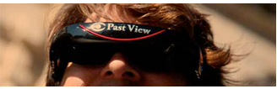
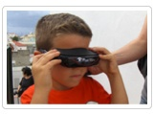

دراسات في نظارات الواقع المعزّز :
الدراسة الأولى: (أسبانيا) : تجربة نظارات
"نظرة تاريخية“
Past View :
استخدمت الشاشة الملبوسه في دراسة , طبق فيها نظام يدعى Past View , حيث قام يومشي ونكاسوكي
Nakasugi & Yamauchi (2002)بتطبيق هذا البرنامج على طلاب التاريخ الذي يعرض معلومات وحقائق تاريخية وأفلام وثائقية من خلال الشاشة. وقد أشارت النتائج إلى توجهات الطلاب الايجابية تجاه هذا النوع من التقنيات .

Slide 50
مقالات في الواقع المعزّز :
( تطبيق الواقع المعزز في التعليم )
"Augmented Reality Applications in Education"
للكاتب ميستري أنتونيلي Misty Antonioli، وكورين بليك Corinne Blake، وكيلي سباركس Kelly Sparks

Slide 51

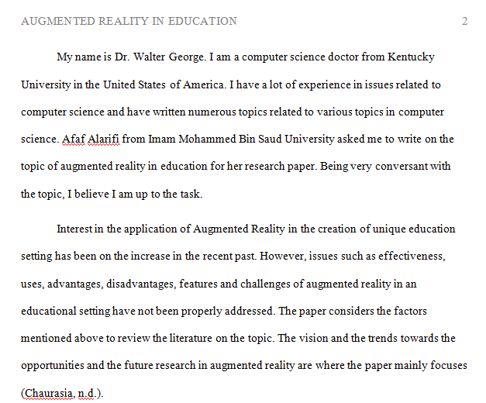

Slide 52

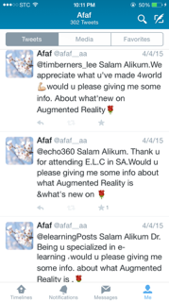
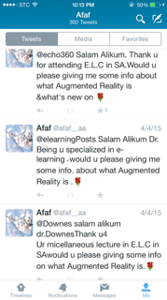

Slide 53

تحديات تطبيق الواقع المعزّز :

Slide 54
أذكري أكبر عدد ممكن من المعوقات التي ترين أنها تعوق تقنية الواقع المعزز ؟
مهارة الطلاقة

Slide 55
تحديات تطبيق الواقع المعزّز :
المشكلة الأساسية تتمثل بانعدام وجود منهجية لتأطير التعامل مع نهر المعلومات المتدفق .
عدم وجود أسس لتسهيل عملية الاستفادة وتعليم الأطفال والنشىء على الكيفية والأسلوب لمواكبة هذه التطورات دون أن يكون لها تأثر سلبي على عادتنا وتقاليدنا .
نقص التمويل والبيئة التحتية الملازمة لتعليم .
نقص القوى البشرية المدربة .

Slide 56
الأمية التكنولوجية في المجتمع ونقص الوعي بتكنولوجيا الواقع المعزّز.
ارتباط التعليم باستخدام الواقع المعزز لعوامل تكنولوجية أخرى مثل كفاءة شبكات الاتصال .
عدم توافر الأجهزة والبرامج التي تحتاجها .
اعتمادها الكبير على التقنيات اللاسلكية لتواصل ,الأمر الذي يجعل من هذه التقنية استهلاك كبير للطاقة لابد من تعويضه من خلال أجهزة متخصصة .

Slide 57
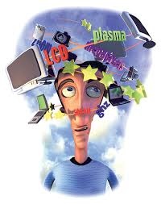
أضافت (هند الخليفة 2015) :
المسائل الأخلاقية .
تشتيت الانتباه .
نقص الدراسات التجريبية والمهارات .

Slide 58
رأي الباحثات
الأعطال أو توقف الأجهزة المفاجئ عن العمل ,مما يسبب إرباكا للمعلم والمتعلم .
بعض الطلاب تنقصهم الخبرة أو المهارة الكافية مع الأجهزة والحواسيب والشبكات .

Slide 59
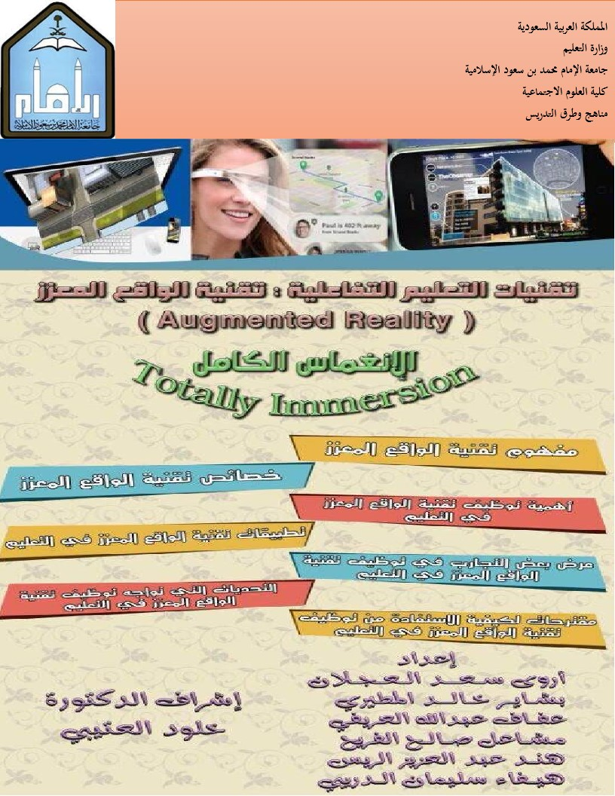
مقترحات لكيفية الاستفادة من تقنية الواقع المعزّز في التعليم :

Slide 60
محاور رئيسية وجب التركيز عليها وهي كالتالي :
المتعلم
مقترحات توظيف
الواقع المعزز
الإدارة المدرسية
المعلم
التطبيقات العملية

Slide 61
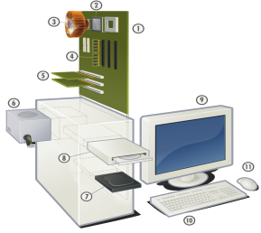
المتعلم
د. هند الخليفة
لابد من تعزيز مستوى المعرفة الحالية للطالب من خلال تزويده بالوسائل التقنية الحديثة والتي تربطه بالواقع .
تصميم نشاطات تعليمية تعزز نقل المفاهيم والإجراءات لسياقات مختلفة وواقعيه.
تدريب المتعلم بشكل كاف بكيفية استخدام والاستفادة من الوسائل التقنية الحديثة .

Slide 62
المتعلم
دراسة أ . فاطمة العقيل
أنه يجب العمل على توظيف تقنية الواقع المعزز AR كتقنية حاسب آلي مساعدة في تعليم فئات الصم أو ضعاف السمع .

Slide 63
المتعلم
رأي الباحثات
أنه لابد من إشراك المتعلمين في تنفيذ النشاطات المنهجية باستخدام تقنيه الواقع المعزز وطلب مقترحاتهم باختيار التقنية المناسبة لمحتوى الدرس .

Slide 64
المعلم
دراسة أ . فاطمة العقيل
نشر الوعي لدى معلمي الصم أو ضعاف السمع ، بأهمية استخدام المتعلمين للأجهزة المتنقلة الشخصية وكونها داعماً في تعليمهم ذاتياً .
تقديم دورات تدريبية وتوعوية لمعلمي فئات الصم أو ضعاف السمع حول استخدام تقنيات الحاسب الآلي الحديثة في برامج التعليم، و إجراء دراسات حول أثر توظيف تقنية الواقع المعزز AR في تعليم فئات الصم أو ضعاف السمع المواد وعلى مختلف الصفوف التعليمية .

Slide 65
المعلم
دراسة باربرا وآخرون :
أن يقوم المعلمون بتعليم الأطفال من خلال وسيلة الواقع المعزز التي تعتبر فعالة جدا، و لا تتطلب سوى جهاز حاسوبي ذو اتصال بالشبكة العنكبوتية فقط؛ لذا يسهل تأمينها في غالبية المدارس .

Slide 66
المعلم
رأي الباحثات :
لابد من حث المعلمين على مواكبة تغيرات العصر و توظيف التقنية الحديثة في خدمة التعليم ومسايرة التطورات السريعة في التقنيات المبتكرة ومحاولة استيعاب التغيرات التي تطرأ على هذا المجال .

Slide 67
المعلم
رأي الباحثات :
توجيه المعلمين الى فوائد استخدام تقنية الواقع المعزز في سير الحصه الدراسية ومدى الاستفادة من هذه التقنية في سهوله إيصال المعلومة للمتعلم وتفاعله مع المعارف الجديدة في الحصة الدراسية .

Slide 68
المعلم
رأي الباحثات :
لابد على المعلم دعم الحصة الدراسية بالأنشطة والتدريبات الخاصة بالدرس من خلال استخدام تقنية الواقع المعزّز .

Slide 69
مقترحات إدارة المدرسة والجهات المسؤولة :
دراسة مها الحسيني
متابعة وتشجيع معلمات الحاسوب على استخدام تقنية الواقع المعزز أثناء تدريس مقرر الحاسوب لطالبات المرحلة الثانوية .
واقامة الدورات التدريبية للمعلمينٌ والمعلمات في جميع المراحل الدراسية لإتقان هذه التقنية .

Slide 70
دراسة مها الحسيني
التركيز على مناهل المعرفة وذلك من خلال توفير التعليم للجميع في كل مكان و في كل وقت اثناء اي عمل, وحبذا لو تم استهداف مواقع التنزة، والمواقع التاريخية للتعريف بها وربطها بأهداف وسياسة التعليم بالمملكة، لتبقى عملية التعليم مصاحبة للمتعلم اينما كان وبطريقة جذابة ومشوقة ولتحقيق التعلم للجميع لينشا جيل يساهم في بناء مجتمع المعرفة .

Slide 71
دراسة أ . فاطمة العقيل
انتاج مصادر علمية مجانية تخدم معلمي فئات الصم أو ضعاف السمع ، عند تصميم أو استخدام تطبيقات تقنية الواقع المعزز AR وتوفير الأدوات والوسائل التعليمية داخل المدرسة ليستفيد منها الطلاب في العملية التعليمية ،ويتغلبون على الصعوبات التي قد تواجههم في المواد الدراسية .

Slide 72
دراسة أ . فاطمة العقيل
تصميم واخراج الكتب لمختلف المقررات الدراسية الخاصة بفئات الصم أو ضعاف السمع، مع دعمها بتقنيات الحاسب الآلي المساعدة والحديثة كتقنية الواقع المعزز AR.

Slide 73
د. هند الخليفة
وتذكر خليفة أنه نظرااً لحداثة هذه التقنيات فإن حجم الدراسات المحلية التجريبية والتي تقيس مدى فاعليتها في مجالات التعليم لا تزال بسيطة نسبيا ويرى عدد من الباحثين أن الحاجة قائمة للمزيد من الدراسات التطبيقية التجريبية لبحث جدوى استثمارها .

Slide 74
رأي الباحثات
يجب على الجهات العليا توفير الامكانات اللازمة لتفعيل هذه التقنية مثل الأجهزة اللوحية وأجهزة العرض وغيرها .

Slide 75
د. هند الخليفة
تذكر خليفة انه يمكن استثمار التقنية الملبوسه في التعليم والمدعومة بتقنية الواقع المعزز في إمكانية تسجيل الفيديو الشخصي والذي يعرض الفيديو من منظور المصور .
الاستفادة من التطبيقات اللغوية المتوفرة على نظارة جوجل هو المترجم الفوري .
الإستفادة من تطبيق التعرف على الوجه والتي تساعد الأستاذ .

Slide 76
أ. مها الحسيني
(الكتاب التفاعلي) وهو عباره عن تحويل الكتاب الدراسي من كتاب جامد الى اخر مفعم بالحيوية مدعم بمقاطع فيديو و صوت و صور ثلاثية الأبعاد .

Slide 77
أ. وفاء الوذيناني
كالبث الحي باستهداف مواقع محددة كالمعالم التاريخية والآثار بالسعودية .
تجسيد الشخصيات التاريخية للتحدث عن تجربتهم وما قدموه، مما يساهم في إذكاء روح الإبداع والابتكار، ويقدم محتوى تعليميا تقنيا مناسبا لكل المستويات والأعمار..

Slide 78
التوجهات المستقبلية لعمادة جامعة الملك عبدالعزيز :
الطالب
أدلة ارشادية Guides
خرائط تفاعلية Interactive Maps
بوستر معلومات Informational Poster
بوستر سلامة Safety Poster
حملات توعية Awareness Campaigns
حملات الدعم Support Campaigns
الإرشاد الأكاديمي Academic Supervision

Slide 79
التوجهات المستقبلية لعمادة جامعة الملك عبدالعزيز :
التعليم
البحث
التدريب
مشاريع الطلاب
(حتى تلك التي تعرض في معارض التعليم العالي سنويا).
بوسترات بحثية بالواقع المعزز.
مخرجات البحث العلمي للباحثين في الجامعة معروضة
بشكل مستمر من خلال بوسترات معززة بالواقع.
تصميم وحدات تعليمية في بعض المقررات التي تستلزم ذلك
ماذا لو يطبع كتاب جامعي ويكون معززا بالواقع؟
معارض علمية معززة بالواقع داخل الجامعة وخارجها .

Slide 80

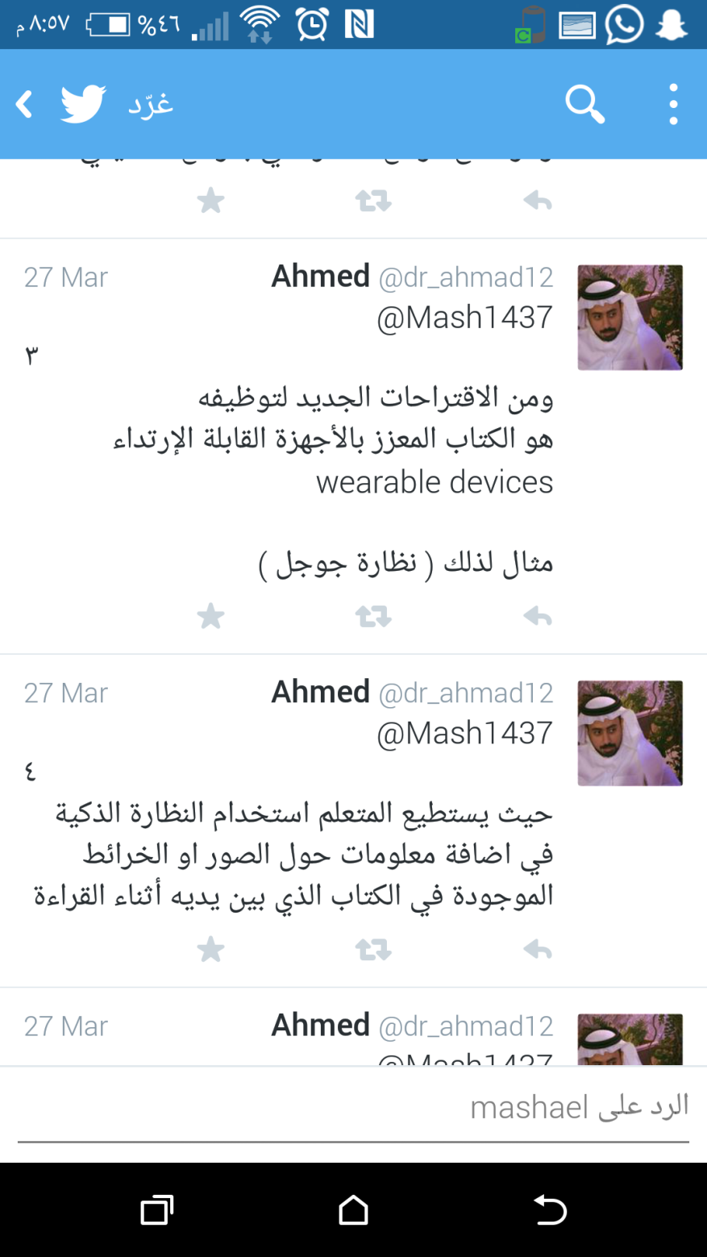
الأفكار المقترحة للاستفادة من الواقع المعزّز في التعليم :
د . أحمد

Slide 81
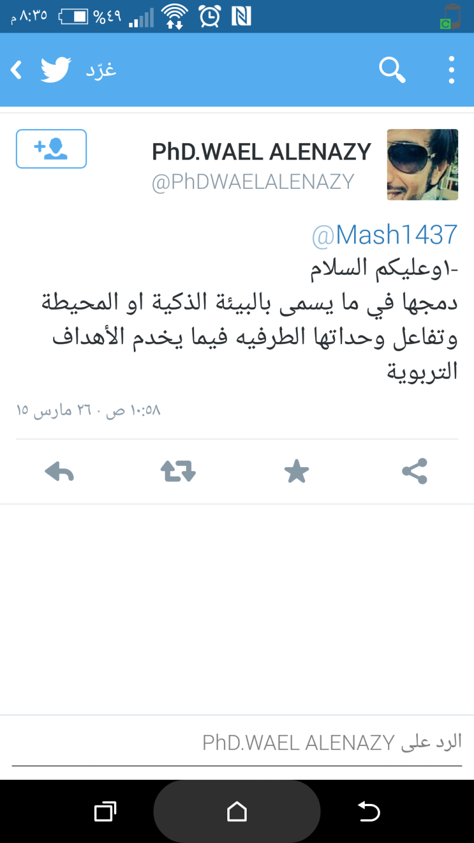
الأفكار المقترحة للاستفادة من الواقع المعزّز في التعليم :
الباحث
وائل العنزي

Slide 82
مقترحات الباحثات
تزويد المتدربين بمحتوي الدورات التدريبية كاملة في منشور واحد يحمله معه المتدرب معه في أي مكان .
خدمة مراكز مصادر التعلم وذلك لمعرفة كيفية تشغيل الأجهزة دون الرجوع الى الكتالوجات .
بالحصول على معلومات كامله عن المدونات التعليمية والمواقع الإلكترونية التعليمية دون الرجوع لشبكة العنكبوتية من خلال التعرف عليها من خلال تعليق بطاقات بأسماء هذه المدونات والمواقع التعليمة
للاستفادة من تقنية الواقع المعزز بالتعريف بمنسوبي الجهات التعليمية من معلمون وطلاب وغيره لسهولة الوصول الى المعلومات الهامه عنهم .

Slide 83
الخاتمة ..
الخاتمة
ولعلنا في هذا المحاضرة قد استعرضنا ما يلزم من تفاصيل تقنية الواقع المعزّز بجوانبها المختلفة .
نسأل الله للجميع التوفيق والسداد وأن يعلمنا ما ينفعنا وينفعنا بما علمنا وأن يجعل علمنا حجةً لنا لا علينا إنّه القادر على ذلك وهو العليم الخبير ..
الباحثات،،

